Slide 1

projekt GML Brno Docens
DUM č. 12 v sadě
22. Ch-1 Biochemie
Autor: Martin Krejčí
Datum: 30. 6. 2014
Ročník: 6. ročník šestiletého studia, 8. ročník osmiletého studia, 4. ročník čtyřletého studia
Anotace DUM: Odvozené lipidy – isoprenoidy. Struktura, rozdělení, příklady významných terpenů.
Materiály jsou určeny pro bezplatné používání pro potřeby výuky a vzdělávání na všech typech škol a školských zařízení. Jakékoliv další využití podléhá autorskému zákonu.

Slide 2
LIPIDY
Lipidy V.
Odvozené lipidy - ISOPRENOIDY

Slide 3
ISOPRENOIDY
Představují rozsáhlou skupinu bioorganických látek, nejčastěji rostlinného původu.
K lipidům (tzv. nezmýdelnitelné lipidy)bývají řazeny pro jejich nerozpustnost ve vodě respektive nemísitelnost s vodou, což je důsledkem jejich výrazně hydrofobního charakteru.
Chemicky odvozené od isoprenu (2-methylbuta-1,3-dienu) a vznikají vzájemným poutáním 2 nebo více isoprenových jednotek. (pozn. Samotný isopren nebyl v přírodě nalezen)!
Isoprenoidní struktury mohou být součástí i složitějších biologicky aktivních molekul (např. chlorofyl, ubichinon, tokoferol, fyllochinon apod.).
Z přírody je známo více než 20 000 isoprenoidů.
Vyskytují se ve všech typech buněk.

Slide 4
ISOPRENOIDY
Rozdělují se na TERPENOIDY a STEROIDY.
β-karoten
TERPENY
cholesterol
STEROIDY

Slide 5
TERPENOIDY

Slide 6
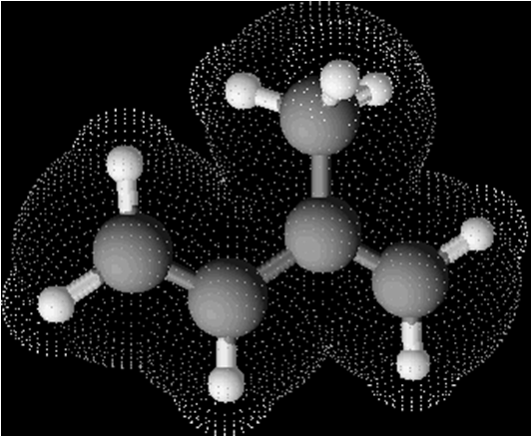
TERPENOIDY
Izopren (2-metylbuta-1,3-dien)
Jednotky isoprenu e mohou spolu spojovat a vznikají potom alifatické popřípadě alicyklické terpenoidní sloučeniny. Mohou být nasycené i nenasycené.
Počet atomů uhlíků, který terpenoidy obsahují, je obvykle n-násobkem pěti, což je počet uhlíků isoprenu.
Krom prostých uhlovodíků sem patří i oxidační produkty (např. alkoholy, karbonylové sloučeniny i karboxylové kyseliny).
hlava
1
2
pata
3
4
3D model isoprenu

Slide 7
TERPENOIDY
Isoprenové pravidlo: (autor Leopold RUZICKA)
Isoprenové jednotky se spolu pojí zpravidla interakcí hlava → pata, Jako hlava isoprenové jednotky se označuje C1 a jako pata C4
V současné době jsou známy i terpenoidy vznikající interakcí hlava→hlava respektive pata→pata.
(viz. následující schéma)
pata
hlava

Slide 8
TERPENOIDY
Spojování isoprenových jednotek může vést k alifatickým terpenům.
Schéma vzniku alifatického terpenu
pata
hlava
7-methyl-2-methylidenokta-1,6-dien
myrcen

Slide 9
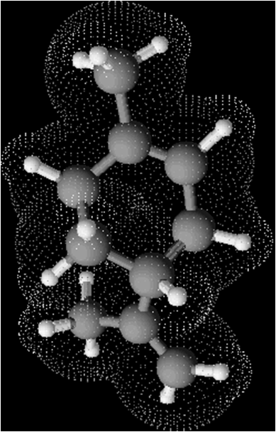
TERPENOIDY
Spojování isoprenových jednotek může vést i k alicyklickým terpenům.
Schéma vzniku cyklického terpenu.
hlava
pata
(4R) 1-methyl-4-isopropenylcyklohexen
limonen
Pozn. U terpenů se setkáváme i s optickou isomerií → přítomnost stereogenních center).

Slide 10
TERPENOIDY
V následující tabulce je naznačeno rozdělení terpenů dle počtu zapojených jednotek isoprenu.
Počet atomů | Počet isoprenových jednotek | Označení | Příklad
5 | 1 | Hemiterpeny | isopentenyldifosfát
10 | 2 | Monoterpeny | kafr, limonen
15 | 3 | Seskviterpeny | kadinen, bisabolen
20 | 4 | Diterpeny | fytol, k. abietová
25 | 5 | Sesterterpeny
30 | 6 | Triterpeny | skvalen, cholesterol
40 | 8 | Tetraterpeny | karotenoidy
>40 | >8 | Polyterpeny | přírodní kaučuk

Slide 11
TERPENOIDY
Kde se terpenoidní sloučeniny vyskytují?
SILICE(éterické oleje, esenciální oleje) – aromatické, těkavé kapaliny nebo pevné látky, izolují se z rostlinných pletiv.
PRYSKYŘICE – pevné , lepkavé látky, často oxidační produkty silic.
BALZÁMY – polotekuté látky, viskózní směsi pryskyřic a silic.
Jak je lze získat?
Lze je extrahovat etherem, nebo je lze získat destilací z vodní parou.

Slide 12
TERPENOIDY
Monoterpeny:
α-pinen
- Obsažen v terpentýnovém oleji, vysoký obsah kůře stromů rodu Pinus (borovice)
β-pinen
myrcen
- Obsažen ve vavřínové silici
limonen
- Obsažen v kůře citrusových plodů, kmínové silici, silici trav Anddropogon nardus (získávání)
Bornan
- Obsažen v jedlové a levandulové silici
pinan
- Základ od kterého jsou odvozeny pineny
Příklady prostých terpenických uhlovodíků

Slide 13
TERPENOIDY
geraniol
- Obsažen v eukalyptovém a růžovém oleji.
citral
- Obsažen v pomerančové silici
menthol
- Obsažen v mátě peprné (Mentha piperita)
karvon
- Obsažen v kmínovém oleji (50-70%), koprový olej (40-60%), mátový olej (>50%)
borneol
– Obsažen v kafrové, levandulové, rozmarínové a jedlové silice.
Kafr
- Obsažen v oleji stromu kafrovník lékařský (Camphora officinarum)

Slide 14
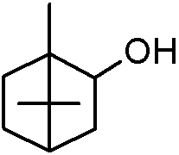
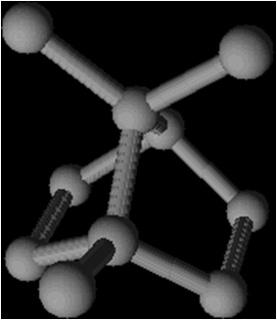
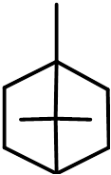
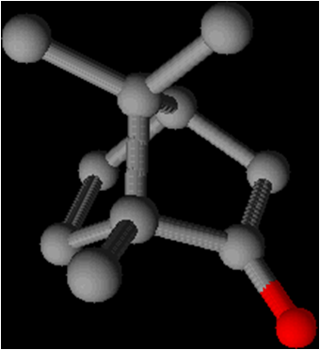
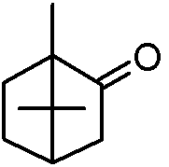
TERPENOIDY
bornan
borneol
kafr

Slide 15
TERPENOIDY
Seskviterpeny:
β-bisabolen
Obsažen v oregánové, citronové silici , obsažen i v plodech rostliny (Piper cubeba) – pepř.
Deriváty také fungují jako feromony u různých skupin hmyzu např. Acrosternum hilare a ovocné mušky
farnesol
Obsažen v santalovém oleji, v silicích pomerančových, jasmínových a lipových květů, má příjemnou konvalinkovou vůni

Slide 16
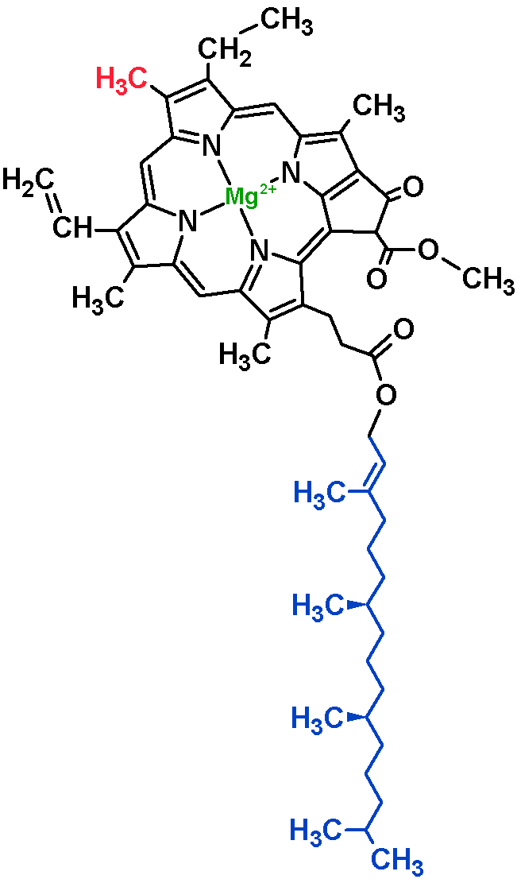
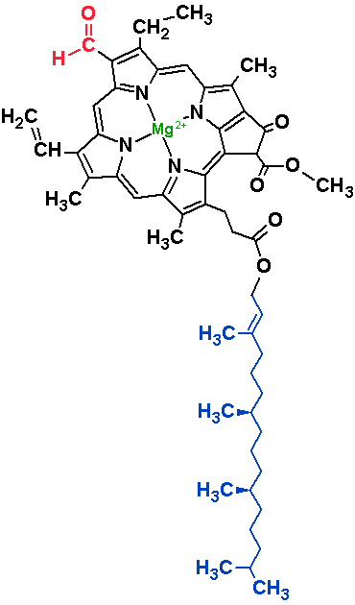
TERPENOIDY
Diterpeny:
chlorofyl a
chlorofyl b
isoprenoidní alkohol FYTOL vázaný v chlorofylu esterovou vazbou umožňující zakotvení chlorofylu v lipidové membráně
FYTOL

Slide 17
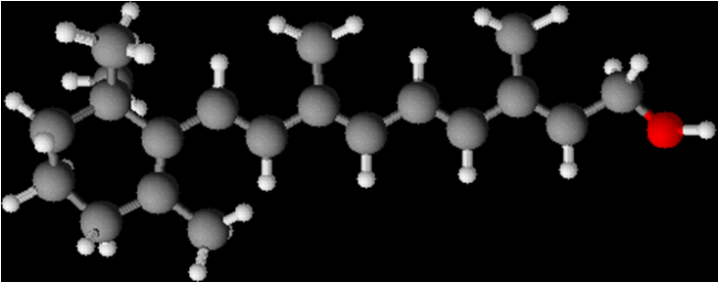
TERPENOIDY
Diterpeny:
Vitamín A – retinol
tvorba rodopsinu, (zrakový pigment) používaný za nízkého osvětlení. Nedostatek → šeroslepost.
Vitamín A je také důležitý antioxidant.
Zdrojem vitaminu A je α-karoten, β - karoten a lykopen.
- Vzniká z provitamínu A, tedy především z beta-karotenu.
retinol – vitamín A

Slide 18
TERPENOIDY
Diterpeny:
Vitamín E
nejdůležitější antioxidant v těle.
Chrání buňky před účinky volných radikálů → pomáhá zpomalovat stárnutí.
Působí jako prevence proti nádorům.
Zlepšuje hojení ran.
Má pozitivní účinky na tvorbu pohlavních buněk, zvyšuje plodnost.
Podporuje činnost nervového systému.
α-tokoferol – vitamín E

Slide 19
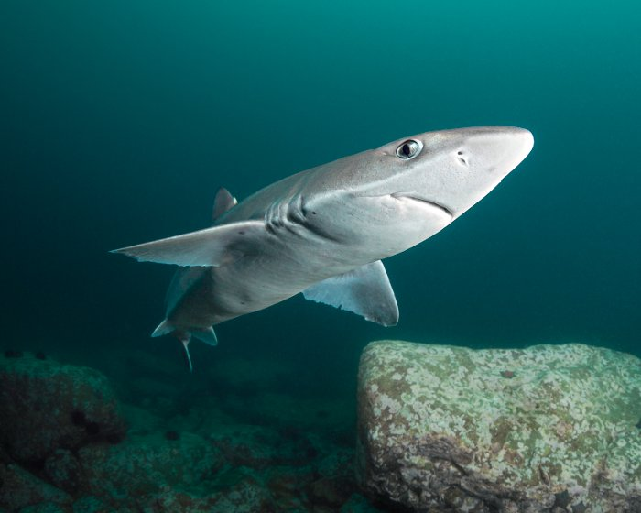
TERPENOIDY
Triterpeny:
Squalus acanthias
http://www.auxbulles.com/decouverte-biologie-requin_aiguillat_commun_squalus_acanthias.html
Skvalen
Poprvé izolována z jater žraloka.
Dnes získáván i z jiných zdrojů, (např. olivový olej nebo semena laskavce.
Alifatický nenasycený uhlovodík, triterpen, meziprodukt biosyntézy cholesterolu. Prekurzor steroidních sločenin.
skvalen

Slide 20
TERPENOIDY
Nejstabilnější prostorová forma uspořádání je all-trans, absorpce kvanta EMG vyvolá trans → cis ⇒význam ve světločivných orgánech.
Tetraterpeny
Významnou skupinou tetraperpenů jsou karotenoidy.
V molekule obsahují větší množství konjugovaných dvojných vazeb (až 11), důsledkem je barevnost (odstíny žluté, oranžové, červené, fialové)
Všechny lze odvodit od LYKOPENU, hlavní pigment např. rajča, šípku atd.)
Lze rozdělit na skupinu KAROTENŮ a jejich oxidačních produktů XANTOFYLŮ.
lykopen

Slide 21
TERPENOIDY
Nejrozšířenějším karotenem v přírodě je β-karoten.
β-karoten
α-karoten
γ-karoten

Slide 22
TERPENOIDY
Xantofyly – oxidační produkty karotenů (alkoholy, karbonylové slouč.)
zeaxantin
astaxanthin
Nachází se zejména v řasách. Jedná se o nejsilnější známý antioxidant.
Červený pigment rozpustný v tucích.
U organismů, které konzumují řasy astaxanthin obsahující, způsobuje zbarvení jejich masa do růžova až oranžova (kreveta, humr, losos, kryl).

